Slide 1
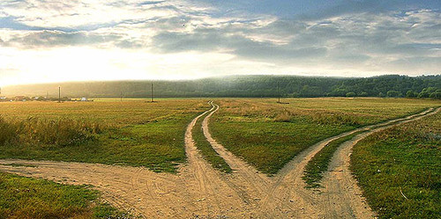
РОЗНИЧНЫЕ СЕТИ ?
СЕТЕВОЙ МАРКЕТИНГ ?
СЕТЬ ПАРТНЁРОВ YOU TUBE ?

Slide 2
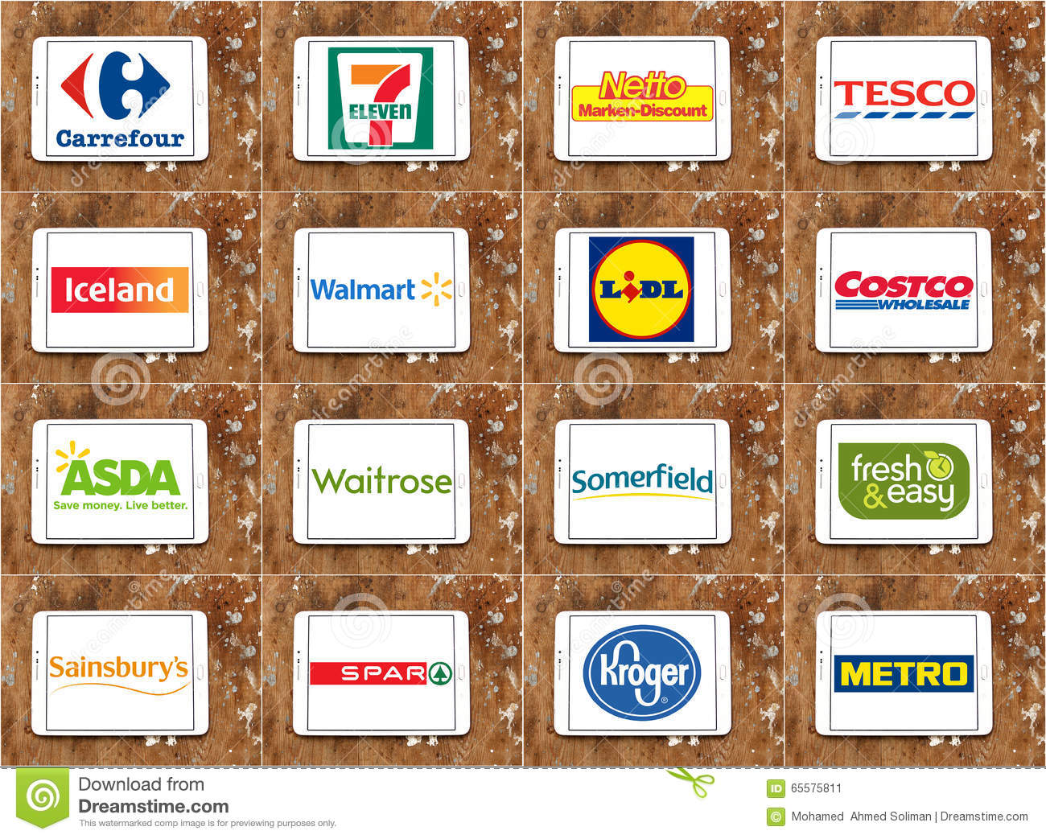
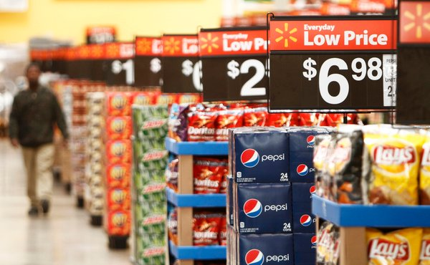
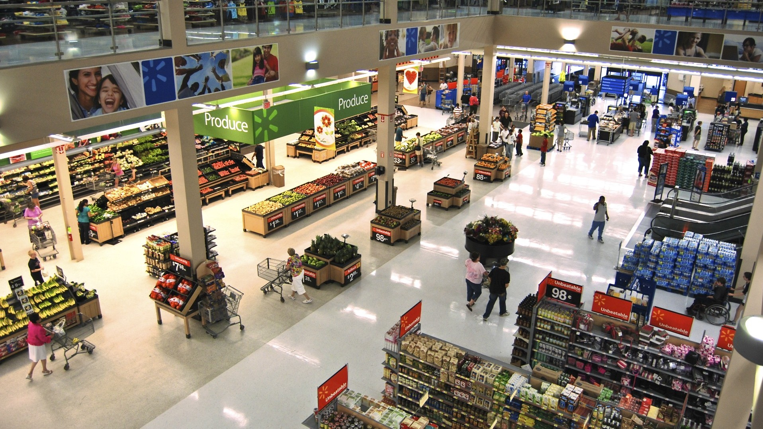
ПЕРСПЕКТИВЫ РАЗВИТИЯ ВАШЕГО РОСТА В РОЗНИЧНЫХ СЕТЯХ , КОМПАНИЯХ СЕТЕВОГО МАРКЕТИНГА И СЕТЕВЫХ ПРОЕКТАХ ОНЛАЙН

Slide 3
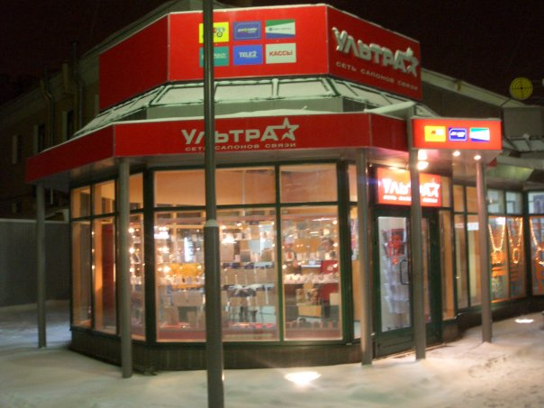
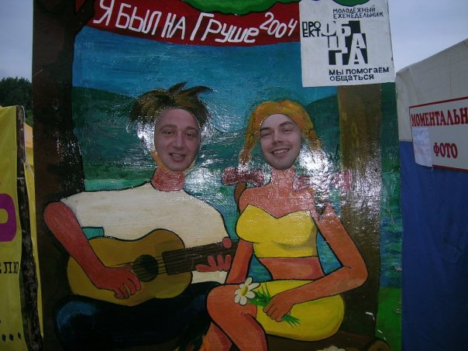
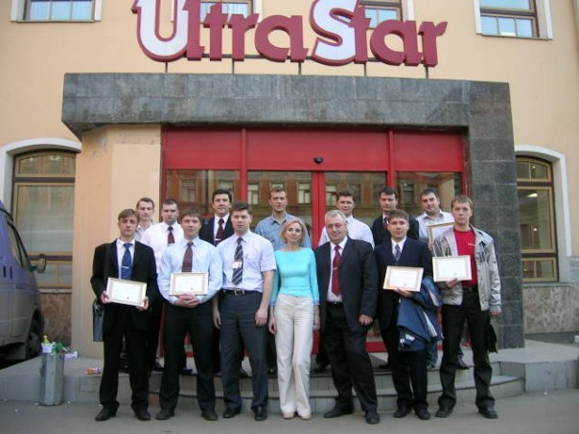
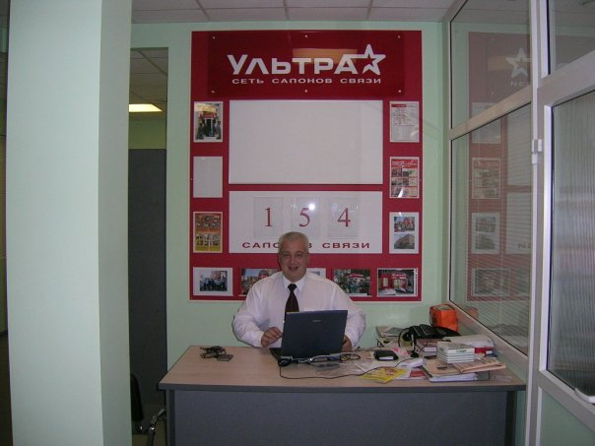
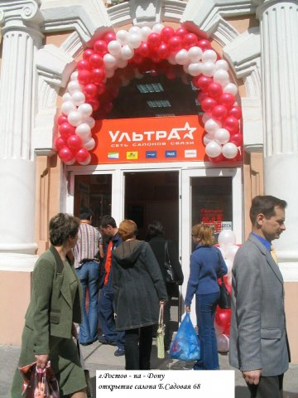
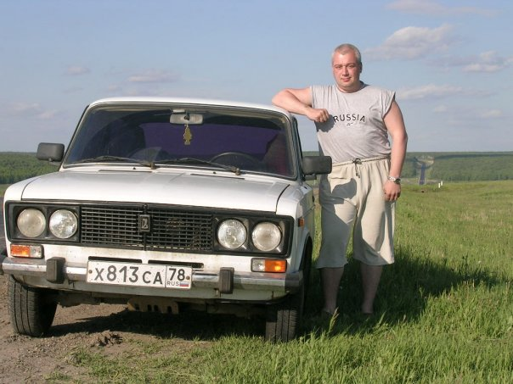
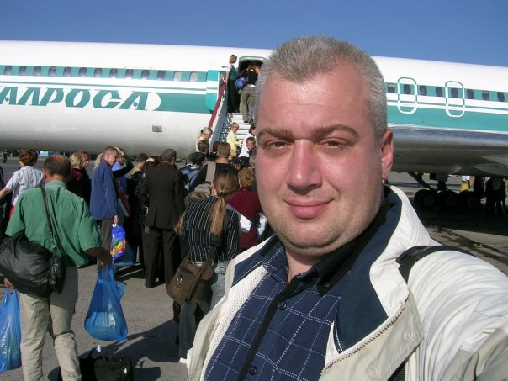
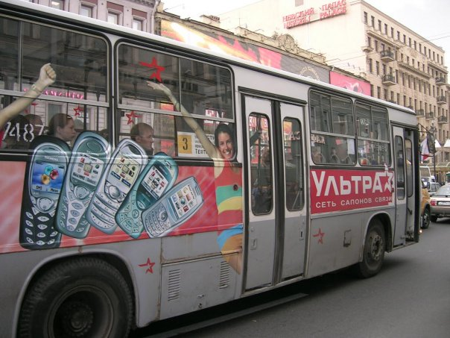
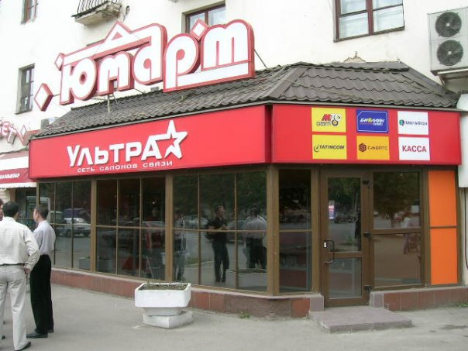
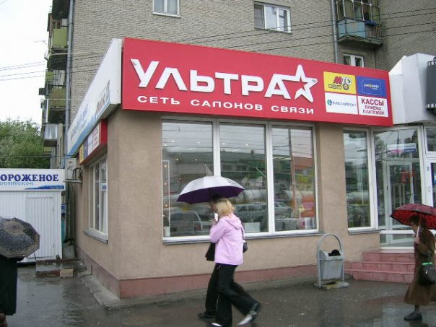
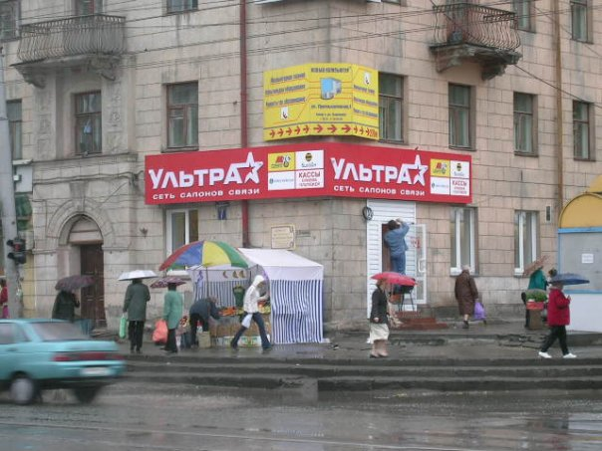
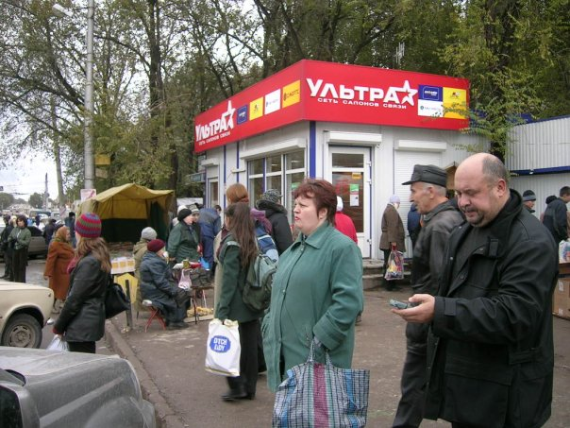

Slide 4
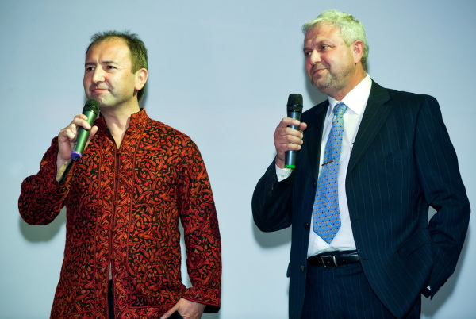
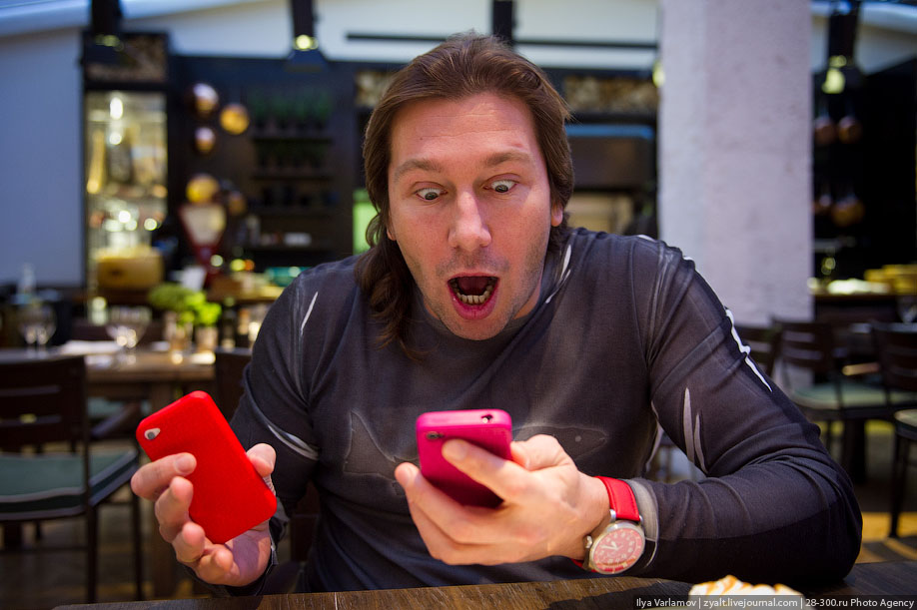
«Евросеть» приобрела сеть салонов связи «Ультра», входящую в десятку крупнейших российских сотовых дистрибуторов. Однако бренд «Ультра» не исчезнет с рынка: «Евросеть» намерена использовать его для продажи цифровой техники.
Владельцы “Ультры” сообщили, что ищут покупателя на компанию, еще в марте. Тогда ее президент Темур Аминджанов говорил, что хочет привлечь в партнеры сильного инвестора, продав ему 30—40% акций. Но на миноритарный пакет покупателей не нашлось, и акционеры “Ультры” продали компанию целиком. Покупателем стал лидер российского сотового ритейла — “Евросеть”. Вчера “Ультра” и “Евросеть” объявили о завершении сделки. Ее стоимость стороны не разглашают. Аминджанов лишь заявил “Ведомостям”, что доволен размером суммы, которую выручили бывшие совладельцы “Ультры”. Ранее Аминджанов рассчитывал привлечь в результате продажи порядка $45 млн. Во столько же оценивает “Ультру” руководитель пресс-службы Divizion Очир Манджиков. Хотя если “Евросеть” купила салоны “Ультры” без права собственности (если магазины арендованы), то сумма сделки составила всего около $5 млн, отмечает аналитик Mobile Research Group Эльдар Муртазин. Чуть выше оценивает “Ультру” коммерческий директор “Связного” Сергей Румянцев: по его мнению, стоимость одного салона “Ультры” — $30 000—35 000, а вся сеть стоит чуть более $7 млн. “Эта сделка крупнейшая на рынке — как по количеству магазинов приобретенной сети, так и с точки зрения ее регионального представительства”, — считает руководитель службы по связям с общественностью Dixis Татьяна Москалева. А Манджиков добавляет, что продажа “Ультры” — яркое доказательство активной консолидации рынка сотового ритейла. “Многие сети не выдерживают конкуренции и продаются”, — поясняет Румянцев. В скором времени “Евросеть” совершит еще одну крупную сделку, пообещал “Ведомостям” председатель совета директоров “Евросети” Евгений Чичваркин.

Slide 5
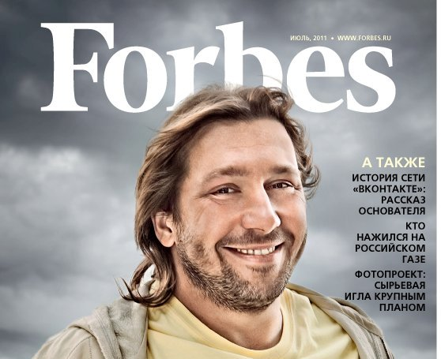
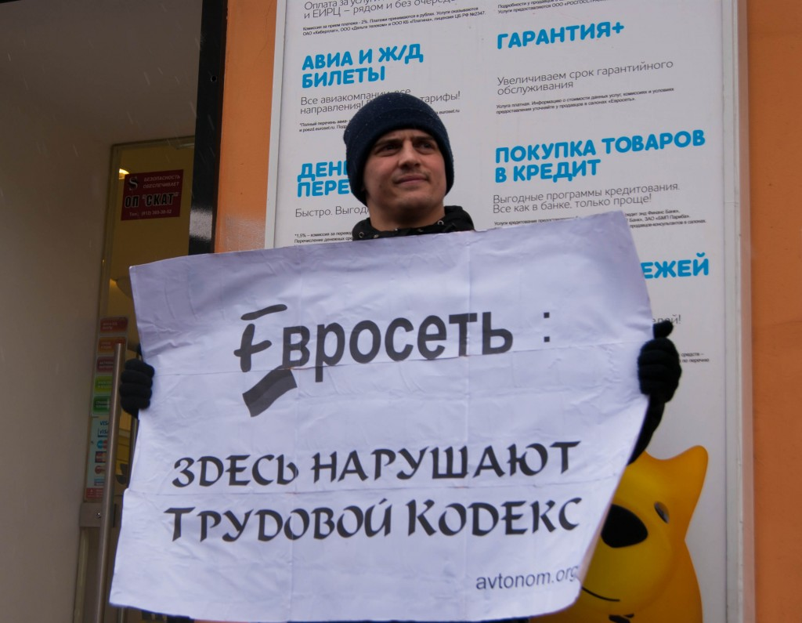
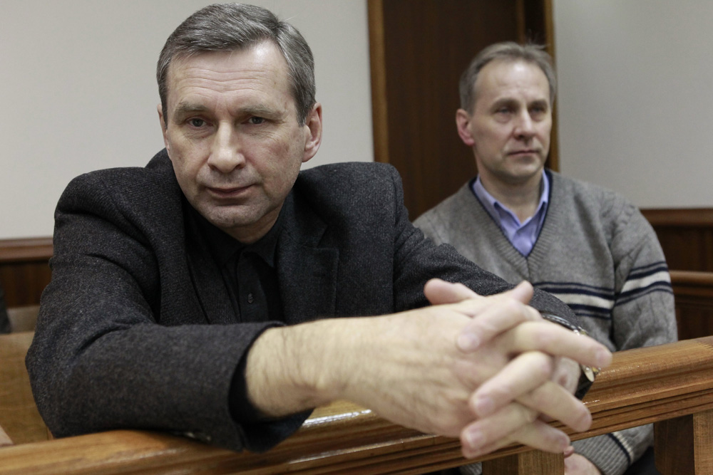
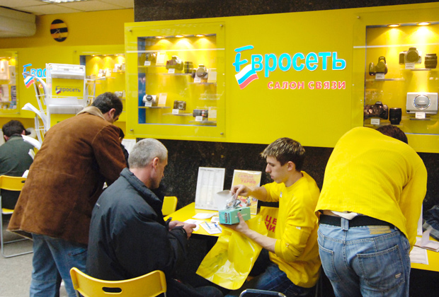
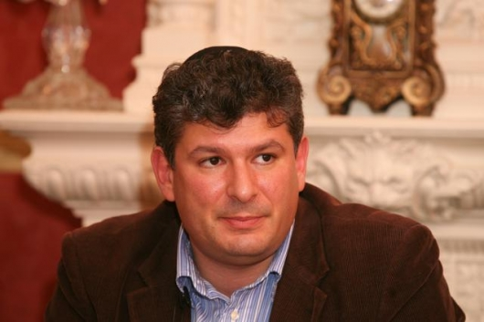

Slide 6
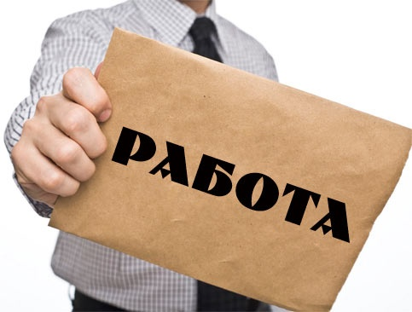

Slide 7
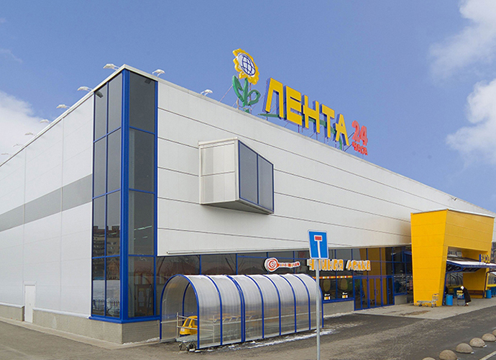
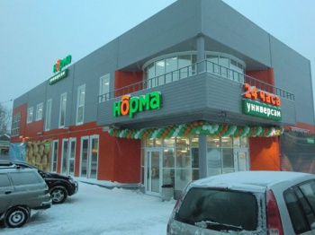
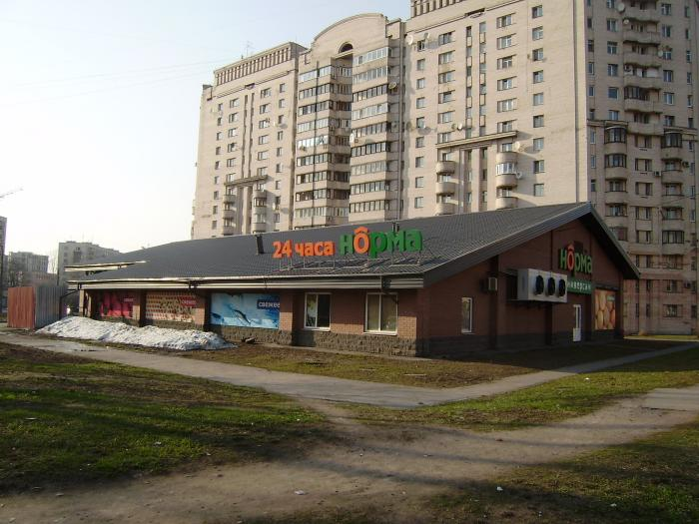
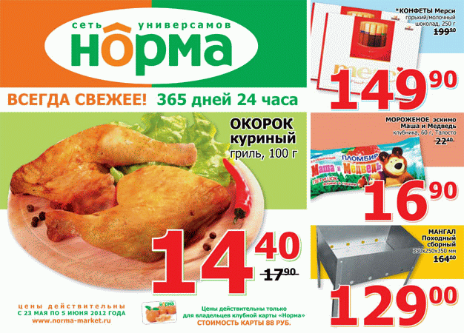
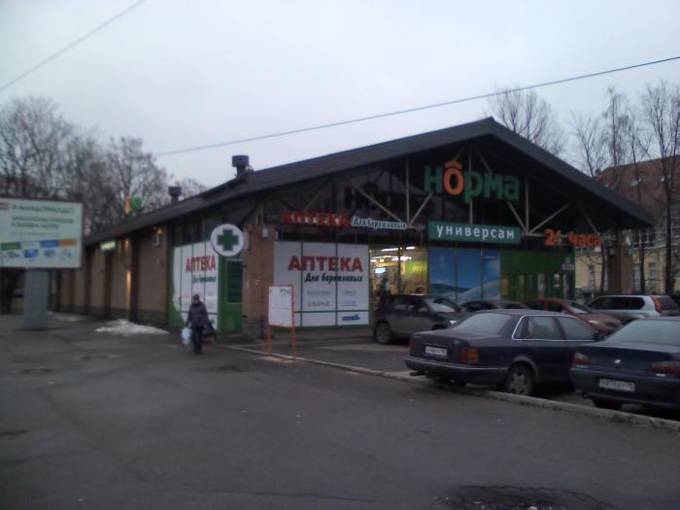

Slide 8
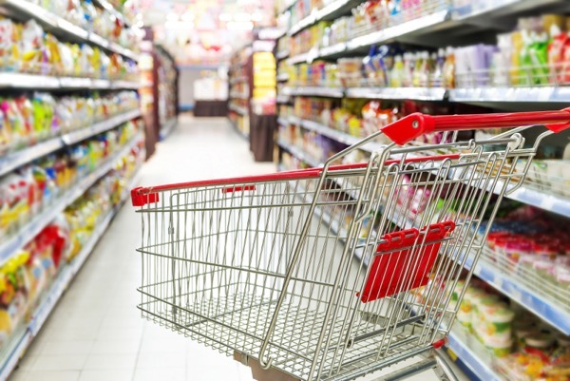

Slide 9
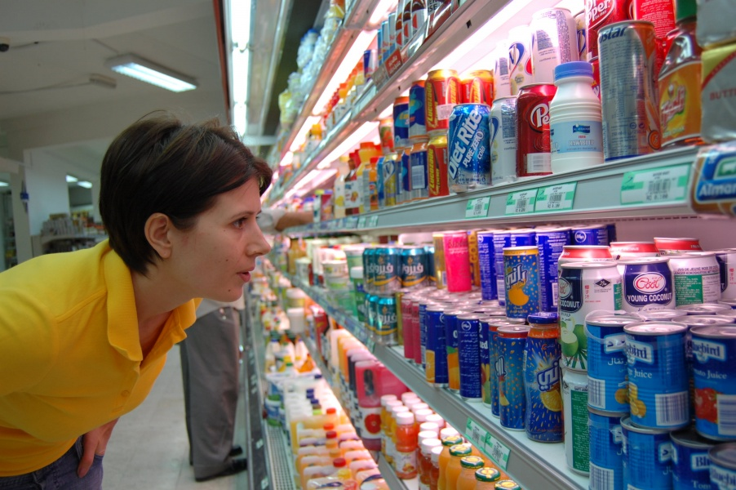

Slide 10
ТД Интерторг закрыл сделку по приобретению сети супермаркетов Норма в Санкт Петербурге. ТД Интерторг закрыл сделку по покупке 100% операционного бизнеса и активов сети магазинов Норма. Покупка сети магазинов Норма отвечает глобальным целям и задачам ГК Интерторг — расширению географии и размера бизнеса компании за счет магазинов, расположенных в Санкт Петербурге и Ленинградской области и существенному увеличению числа магазинов сопоставимых форматов, способствующих поддержанию запланированных темпов роста товарооборота.
О компании Норма
Компания была создана Олегом Жеребцовым в 2006 году и на момент продажи состояла из 21 магазина в формате «магазин у дома», расположенных в Санкт Петербурге и Ленинградской области. Общая площадь магазинов — 12 тыс. кв. м, торговая площадь — 7,7 тыс. кв. м. Товарооборот сети в 2011 г. составил 2,2 млрд. рублей (без НДС).
О ТД Интерторг
Компания была образована в 2003 году. Группа управляет мультиформатным розничным бизнесом в Северо-западном и Центральном федеральных округах. В группу входят сеть универсамов 7Я Народная Семья, сеть супермаркетов Идея и с 2011 года по франшизе развивает сеть супермаркетов Спар. Всего в группу входит около 265 магазинов. Магазины расположены в Москве и Московской области, Санкт-Петербурге и Ленинградской области, Новгородской, Вологодской, Мурманской областях и в республике Карелия.
Выручка группы в 2011 году превысила 21 млрд. рублей (без НДС). Ежедневно магазины группы Интерторг обслуживает свыше 300 000 покупателей.

Slide 12
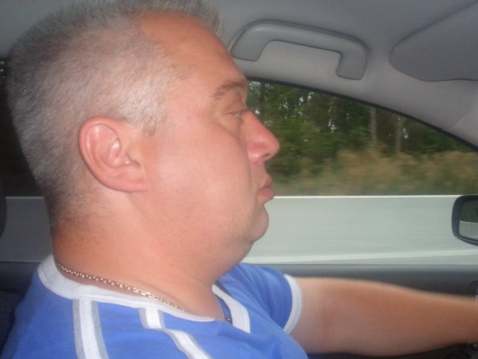
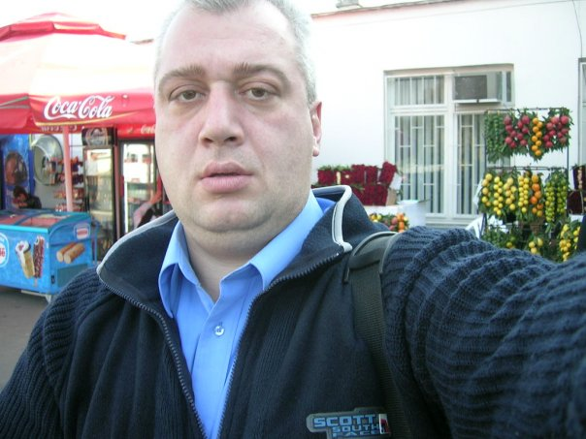
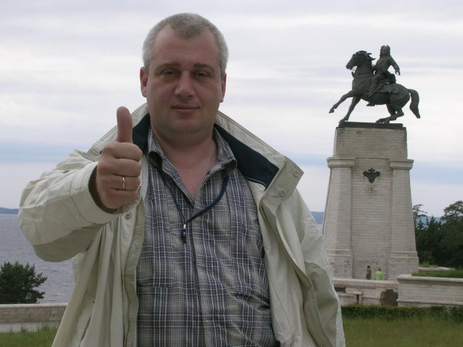
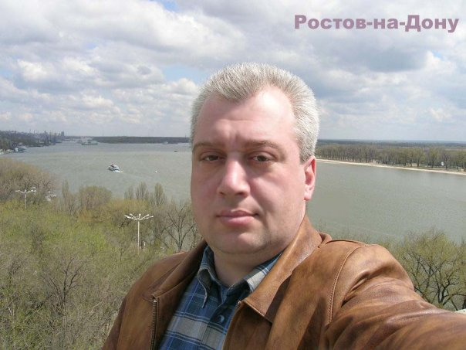

Slide 13
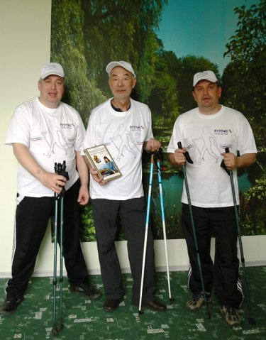
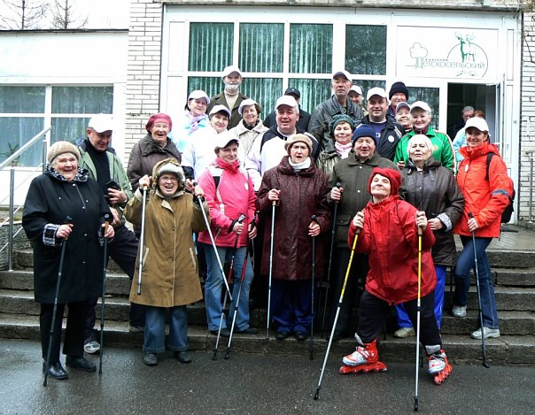

Slide 14
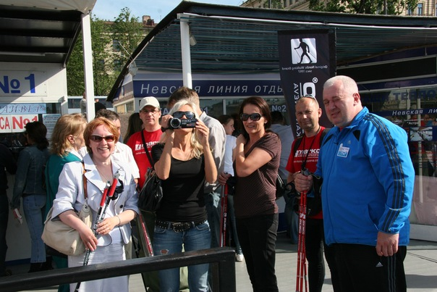
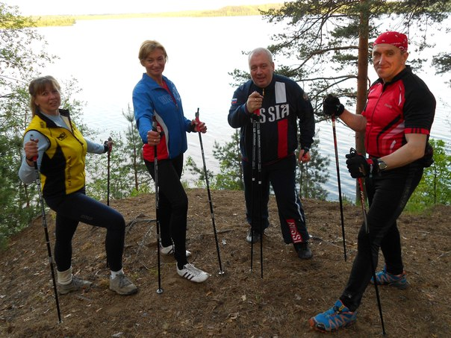
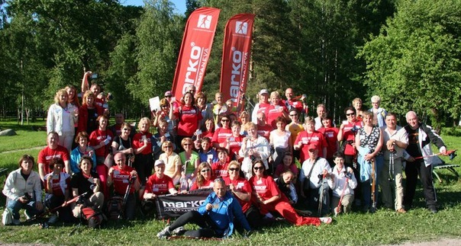
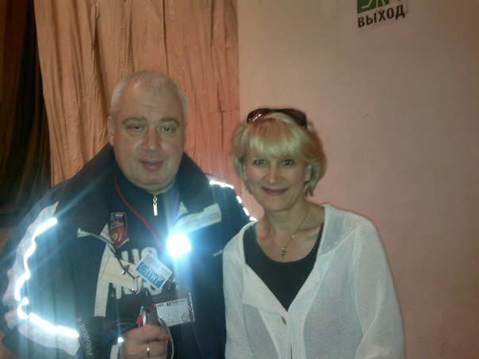
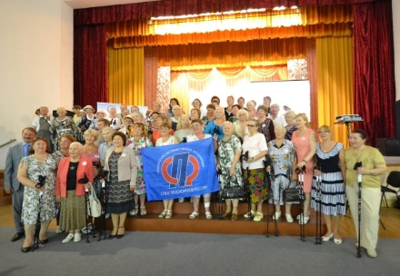

Slide 17
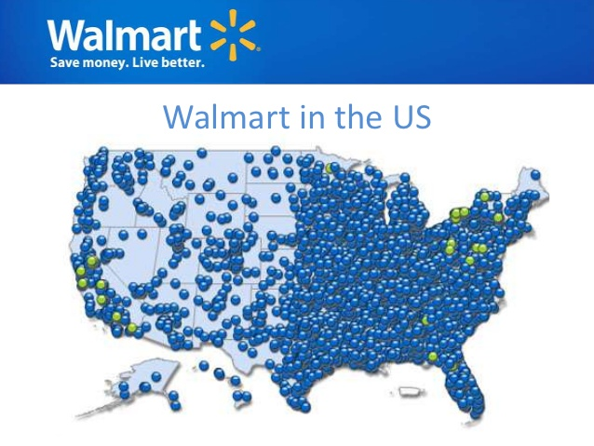
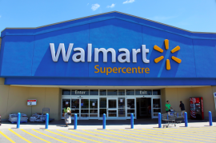
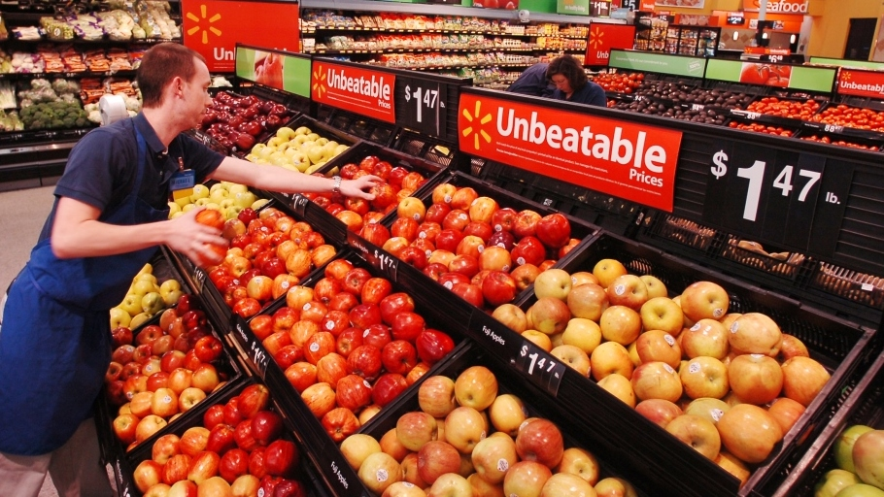

Slide 18
«Магни́т» — российская компания розничной торговли и одноимённая сеть продовольственных магазинов (большая часть из них имеют формат «магазин у дома»). По состоянию на июль 2016 года сеть «Магнит» насчитывала 9900 магазинов в формате «магазин у дома», а общее количество магазинов ретейлера, включая гипермаркеты, универсамы «Магнит семейный» и дрогери «Магнит косметик», достигло 12,9 тыс [3]. В середине 2012 года «Магнит» вошёл в пятерку крупнейших по капитализации ритейлеров мира[4]. Головная компания сети — Акционерное Общество «Тандер»[5]. Штаб-квартира — в городе Краснодаре.
Публичная продажа акций
После проведения SPO в 2009 году J.P.Morgan Chase Bank увеличил свою долю в компании до 16,72 %[
В 2015 году ритейлер «Магнит» вошел в рейтинг 100 самых инновационных компаний мира по версии Forbes (23-е место), обогнав таких гигантов, как Visa, Starbucks, Adobe и Coca-Cola
На 1 марта 2016 года сеть компании включала 12089 магазина, из них 9594 магазина в формате «магазин у дома», 375гипермаркетов (в том числе 156 гипермаркетов «Магнит Семейный») и 2121 магазин «Магнит-Косметик», расположенных в 2363 населённых пунктах России.
На начало марта 2016 года у компании имелось 26 распределительных центров^{[15]}. В распоряжении «Магнита» имеется более 5,7 тыс. грузовиков марки MAN, Mercedes-Benz и Renault. Автотранспортные предприятия имеются при каждом распределительном центре компании, в каждом из них есть официально сертифицированный сервис.

Slide 19
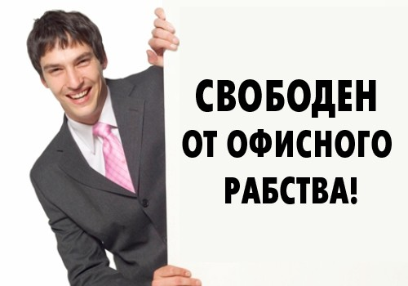

Slide 22
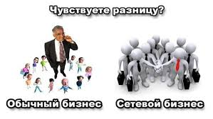
КАК СОЗДАТЬ ТОВАРООБОРОТ ?

Slide 23
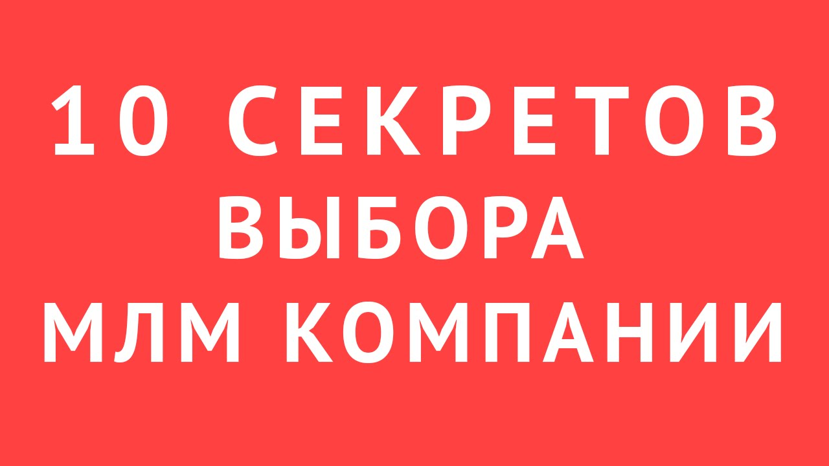

Slide 24
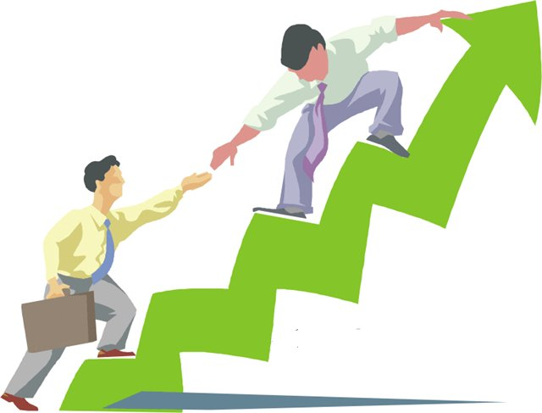
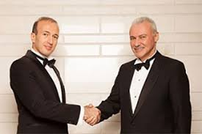
1. ПРОДУКТЫ КОМПАНИИ НУЖНЫ
ВСЕМ И ОНИ ПОСТОЯННО
РАСХОДУЮТСЯ
2.КОМПАНИЯ СЕТЕВАЯ И СТАВИТ ГЛОБАЛЬНЫЕ ЦЕЛИ РАЗВИТИЯ СЕТИ
НЕ ТОЛЬКО В ОДНОЙ СТРАНЕ А В МИРЕ
3. НА РЫНКЕ КОМПАНИЯ НЕ МЕНЕЕ 10 – 15 ЛЕТ И ЛУЧШЕ ЧТОБ ПРОШЛА НЕ ОДИН КРИЗИС И ПОСТРОИЛА СЕТЬ МАГАЗИНОВ , ОФИСОВ , СКЛАДОВ, ПРОИЗВОДСТВ
4. В КОМПАНИИ КОМАНДА УСПЕШНЫХ ЛИДЕРОВ И ПРОВЕРЕННЫХ БИЗНЕС ПАРТНЁРОВ
5. РУКОВОДИТ КОМПАНИЕЙ КОМАНДА ПРОФЕССИОНАЛОВ MLM
6. В КОМПАНИИ СИЛЬНАЯ И АКТИВНАЯ ШКОЛА МАСТЕРОВ

Slide 25
7. ЛИНЕЙКА ПРОДУКТОВ КОМПАНИИ НУЖНА ЛЮДЯМ И НА ЭТИ ПРОДУКТЫ ЕСТЬ ВЫСОКИЙ И УСТОЙЧИВЫЙ СПРОС
БИЗНЕС КОМПАНИИ РАЗВИТ , РАБОТАЮТ ЛИНИИ ПОДДЕРЖКИ ДИСТРИБЬЮТОРОВ , ОТКРЫТЫ
ШИКАРНЫЕ ОФИСЫ , ЗАКАЗЫ
ИСПОЛНЯЮТСЯ БЫСТРО
9. К ДИСТРИБЬЮТОРАМ ПРИСЛУШИВАЮТСЯ ИХ МНЕНИЕ ЦЕННО И ОНИ УВАЖАЮТСЯ
10. В КОМПАНИИ ИНТЕРЕСНО, В НЕЙ НАСТОЛЬКО ХОРОШИЕ ЛЮДИ И ВСЕ ПРОДУКТЫ ПОЛЕЗНЫ ЧТО ЛЮДИ САМИ ПОДПИСЫВАЮТСЯ В КОМПАНИЮ И ИХ ВСЁ БОЛЬШЕ

Slide 27
Я ПРЕДЛАГАЮ ИДТИ СО МНОЙ ПО ПУТИ РАЗВИТИЯ
СЕТЕВОЙ МАРКЕТИНГ НА
YOU TUBE ?

